Slide 1
Internacionalizacija produktov in storitev MSP na digitalni način
Igor Zorko
Predsednik UO Digitalne koalicije
Podpredsednik GZS
Predsednik UO ZIT GZS

Slide 2
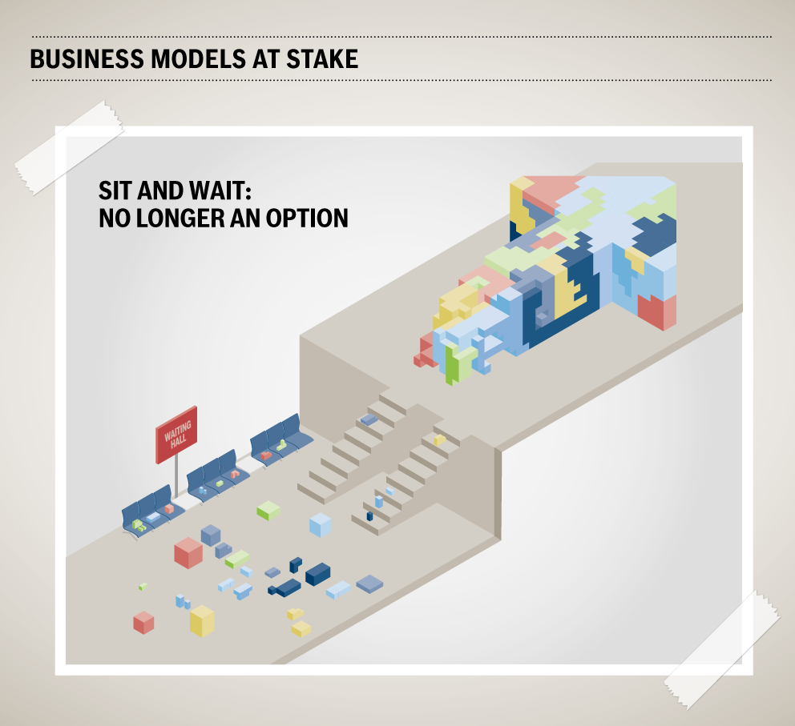
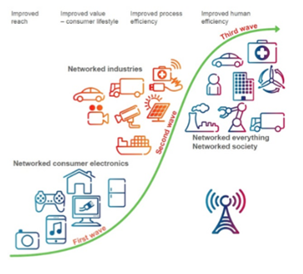
Digitalno obdobje stalnih sprememb

Slide 4
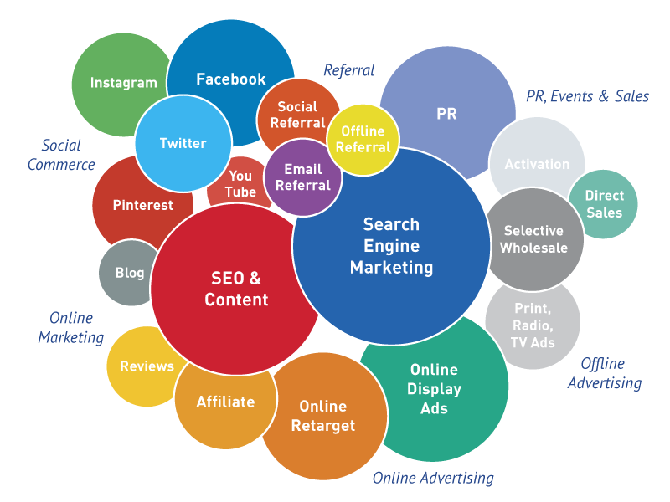
Digitalizacija trgov
Digitalizacija uporabnikov po svetu
Digitalna transformacija
Različni novi modeli prodaje in nabave
Povezovanje produktov in eStoritev (Digital)
Primerljivost in zamenljivost (popolna konkurenca)
Uporabniška vrednost produktov
Odzivnost na zahteve trga
Dostopnost produktov MOBILNOST
Hitrost dostave

Slide 5
Izkoristimo digitalizacijo
Podatki so zlato (uporaba informacij s trgov in uporabnikov)
Vidnost produktov (Digitalni kanali)
Elektronski prodajni proces – eTrgovine (B2B + B2C)
Avtomatizacija preskrbovalnih verig – za povezovanje deležnikov v verigah
Izboljšana uporabniška izkušnja (po meri)
Proizvodnja prilagojena kupcu (kaj, kdaj in kam)
Stalno inoviranje – prilagajanje uporabnikov – majhne serije

Slide 6
SME na digitalne trge
Digitalizacija produktov
Digitalen odtis produkta → označevanje, opis, specifikacije, sledljivost
Tipi objave → eTrgovina, marketing, WEB, verige vrednosti – za sisteme kupcev, za logista - prevoznika…
Digitalni kanali prodaje
eTrgovina + Platforme za prodajo (eBay, Ceneje,…)
WEB prisotnost + mednarodno in določene trge (jezik, ponudba, kanali,…)
Poznavanje strank, upravljanje in avtomatizacija prodaje – CRM, Billing, …
Digitalizacija proizvodnje in dostave
Povezana prodaja, nabava, proizvodnja in dostava – One Klik
Digitalno povezovanje preskrbovalnih verig

Slide 7
Orodja
Marketing
Multichanel (WEB, socialna omrežja, Katalogi artiklov, Platforme)
Virtualni in fizični sejmi
Digitalizacija artikov – Katalogi artiklov (PIM)
Prodaja
Mednarodne eTrgovine (B2B in B2C)
Nabavni portali - industrijski
Prodajne platforme – integracija
Distribucija
eIzmenjava – eRačuni
ePreskrbovalne verige in distribucija – logistika

Slide 8
Digitalna Koalicija Slovenije
www.DIGITALNA.si povezuje vse Slovenske nacionalne deležnika z ciljem spodbujanja in promocije razvoja Digitalizacije v Sloveniji:
Področja 2017/2018
Digitalne veščine in kompetence
Digitalizacija Slovenskega okolja
Povezovanje gospodarstva in drugih deležnikov za digitalizacijo

